Slide 2
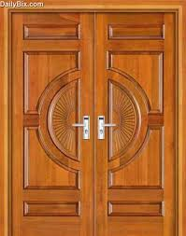
আজকের ক্লাসে সবাইকে স্বাগতম

Slide 3
শিক্ষক পরিচিতি
মোঃইব্রাহিম আলী
সহকারী শিক্ষক
কালিনগর উচ্চ বিদ্যালয়
মোবাইল নম্বরঃ০১৭৩০৯৭১২৯৬
E-mail;mdibrahimali115@gmail.com

Slide 4
পাঠ পরিচিতি
শ্রেনিঃনবম/দশম
বিষয়ঃরসায়ন
অধ্যায়ঃঅষ্টম
তারিখঃ০৬/১১/২০২০ ইং

Slide 5
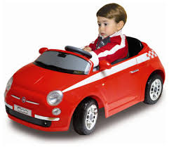
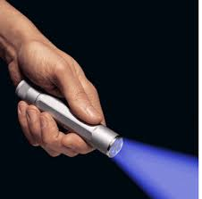
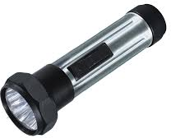
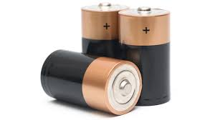

Slide 6
আজকের পাঠঃ
তড়িৎ রাসায়নিক কোষ।

Slide 7
শিখনফল
১। তড়িৎ কোষ কি তা বলতে পারবে।
২। অ্যানোড ও ক্যাথোড ব্যাখ্যা করতে পারবে।
৩। তড়িৎ রাসায়নিক কোষের গঠন বর্ণনা করতে পারবে।

Slide 8
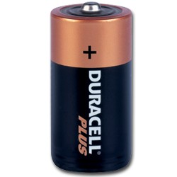

Slide 9
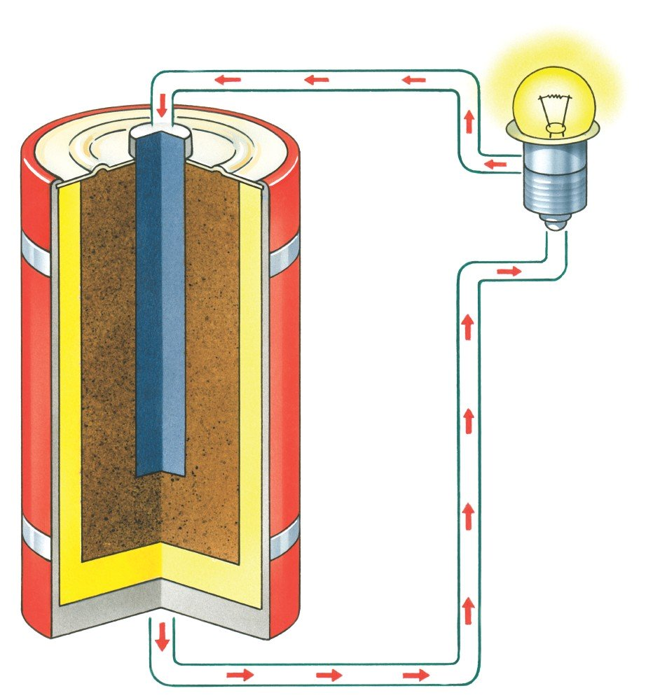

Slide 10
ভিডিও ক্লিপটি দেখিঃ

Slide 11
একক কাজঃ
তড়িৎ রাসায়নিক কোষ বলতে কী বুঝ?

Slide 12
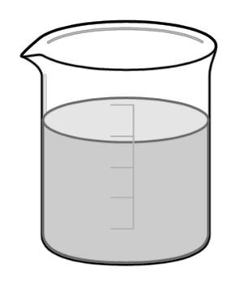
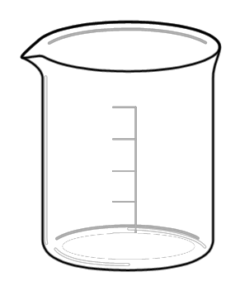
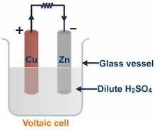
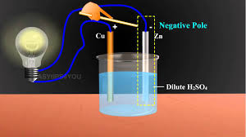
অ্যানোড
ক্যাথোড

Slide 13
জোড়ায় কাজঃ
অ্যানোড ও ক্যাথোড বলতে কী বুঝ ব্যাখ্যা কর।

Slide 14
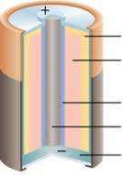
জিংকের কৌটা
কাগজের আস্তরণ
অ্যামোনিয়াম ক্লোরাইড ও জিংক ক্লোরাইড এর লেই
MnO₂ এর প্রলেপ
গ্রাফাইট ক্যাথোড
জিংক অ্যানোড
চিত্রঃ ড্রাই শেল

Slide 15
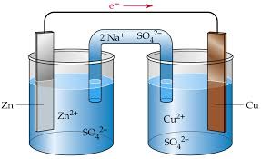
অ্যানোডে বিক্রিয়াঃ Zn=Zn²⁺+2e⁻
ক্যাথোডে বিক্রিয়াঃ 2NH₃+2MnO₂+2e⁻=2NH₃+Mn₂O₃+H₂O

Slide 16
দলীয় কাজঃ
তড়িৎ রাসায়নিক কোষের ইলেকট্রন স্থানান্তর এর কৌশল ব্যাখ্যা কর।

Slide 17
মূল্যায়নঃ
জারণ বলতে কী বুঝ?
বিজারণ বলতে কী বুঝ?
তড়িৎদ্বার কাকে বলে?
অ্যানোড তড়িৎদ্বারে কী ?

Slide 18
বাড়ির কাজঃ
সোডিয়াম ক্লোরাইডের তড়িৎ বিশ্লেষণ ব্যাখ্যা কর।

Slide 19
ধন্যবাদ

